Slide 1
第七章 用函数实现模块化程序设计

Slide 2
7.1为什么要用函数
void main()
{
::::::
x=x*x*x;
y=y*y*y;
z=z*z*z;
ans1=x+y+z;
a=a*a*a;
b=b*b*b;
c=c*c*c;
ans2=a+b+c;
:::::
}
void main()
{
::::::
ans1=cube(x,y,z);
ans2=cube(a,b,c);
:::::
}
int cube(int a,b,c)
{
int ans;
ans=(a*a*a)+(b*b*b)+(c*c*c);
return ans;
}
重复多次的同一计算类型
ans
函数
主程序
函数可以把相对独立的某个功能抽象出来，使之成为程序中的一个独立实体。可以在同一个程序或其他程序中多次重复使用
*

Slide 3
模块化程序设计
    基本思想：将一个大的程序按功能分割成一些小模块,
    特点：
      各模块相对独立、功能单一、结构清晰、接口简单
      控制了程序设计的复杂性
      提高元件的可靠性
      缩短开发周期
      避免程序开发的重复劳动
      易于维护和功能扩充
    开发方法: 自上向下,逐步分解，分而治之
*

Slide 4
函数机制的优点
使程序变得更简短而清晰
有利于程序维护
可以提高程序开发的效率
提高了代码的重用性
*

Slide 5
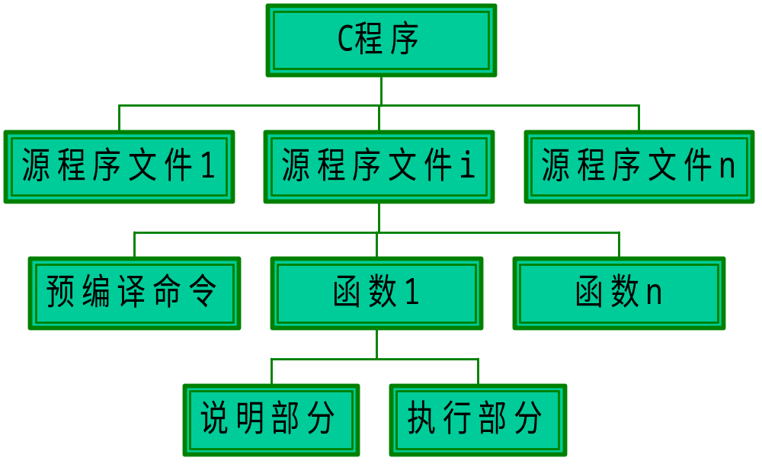
C是模块化程序设计语言
C程序结构
*

Slide 6





函数类型
库函数：
由Ｃ语言系统提供；
用户无须定义，也不必在程序中作类型说明；
只需在程序前包含有该函数定义的头文件;
自定义函数：
用户在程序中根据需要而编写的函数;
*

Slide 7
内置函数sqrt 和pow 示例
1的平方根: 1.00 1的立方: 1
2的平方根: 1.41 2的立方: 8
3的平方根: 1.73 3的立方: 27
4的平方根: 2.00 4的立方: 64
5的平方根: 2.24 5的立方: 125
6的平方根: 2.45 6的立方: 216
7的平方根: 2.65 7的立方: 343
8的平方根: 2.83 8的立方: 512
9的平方根: 3.00 9的立方: 729
10的平方根: 3.16 10的立方: 1000
Press any key to continue
#include <stdio.h>
#include <math.h>
void main()
{
int x=1;
double squareroot,power;
while(x <= 10)
{
squareroot=sqrt(x);
power=pow(x,3);
printf(" %d的平方根:%3.2f\t%d的立方:%5.0f \n",
x,squareroot,x,power);
x++;
}
}
问题描述：
求自然数1～10的平方根和立方。
2
6
64
*

Slide 8
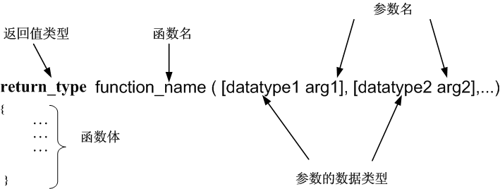
7.2怎样定义函数
void displayDiscount()
{
float price, discount_amt;
printf("请输入价格");
scanf("%f, &price);
discount_amt = 0.75 * price;
printf("折扣额为 %f", discount_amt);
}
double max(double x, double y)
{
double m;
m=x>y?x:y;
return m;
}
该函数名为max，它有两个double类型的参数，返回值为double类型。在函数体内有三条语句实现了求两个数中较大的数，并将它返回。
该函数名为displayDiscount，无参数，使用void说明无返回值，函数体内的语句用于根据产品的价格求折扣后的价格。
*

Slide 9
一般格式
合法标识符
现代风格:
函数类型 函数名（形参类型说明表）
{
说明部分
语句部分
}
函数返回值类型
缺省int型
无返回值void
函数体
形式参数表:是用逗号分开的一组变量，用来接收调用时传入的数据。
<例> 有参函数（现代风格）
int max(int x, y)
{ int z;
z=x>y?x:y;
return(z);
}
<例>无参函数
printstar( )
{ printf(“**********\n”); }
或
printstar(void )
{ printf(“**********\n”); }
<例> 有参函数（现代风格）
int max(int x,int y)
{ int z;
z=x>y?x:y;
return(z);
}
<例> 空函数
dummy( )
{ }
函数的数据类型就是函数返回值的类型，称为函数类型。
函数体为空
*

Slide 10
函数返回值
C 语言中的 return 语句用于向调用函数返回值，语法如下：
return (<表达式>);
C语言中的函数至多可以返回一个值，不能返回多个值；
返回值的数据类型必须与函数原型中返回值的数据类型匹配；
当遇到 return 语句时，函数执行将终止。程序控制流将立即返回调用函数；
int divisibleCheck(int num)
{
if (num % 5 == 0)
return 1;
else
return 0;
}
*

Slide 11
返回语句
    形式： return(表达式)；
    或 return 表达式;
    或 return;
    功能：使程序控制从被调用函数返回到调用函数中，同时把返值带给调用函数
    说明：
      函数中可有多个return语句
      若无return语句，遇}时，自动返回调用函数
      若函数类型与return语句中表达式值的类型不一致，按前者为准，自动转换------函数调用转换
      void型函数
例:无返回值函数
void swap(int x,int y )
{ int temp;
temp=x;
x=y;
y=temp;
}
*

Slide 12
例:函数带回不确定值
printstar()
{ printf("**********");
}
main()
{ int a;
a=printstar();
printf("%d",a);
}
void printstar()
{ printf("**********");
}
main()
{ int a;
a=printstar();
printf("%d",a);
}
输出：10
编译错误！
*

Slide 13
例:函数返回值类型转换
main()
{ float a,b;
int c;
scanf("%f,%f",&a,&b);
c=max(a,b);
printf("Max is %d\n",c);
}
max(float x, float y)
{ float z;
z=x>y?x:y;
return(z);
}
*

Slide 14
函数返回值示例
#include <stdio.h>
int get_age();
void main()
{
int age1, age2, age3;
age1 = get_age();
age2 = get_age();
age3 = get_age();
if ( (age1 > age2) && (age1 > age3))
printf("\n年龄为 %d 的人最大\n", age1);
else if( (age2 > age1) && (age2 > age3))
printf("\n年龄为 %d 的人最大\n", age2);
else if( (age3 > age1) && (age3 > age2))
printf("\n年龄为 %d 的人最大\n", age2);
}
内存
age1
age2
age3
65
78
54
int get_age()
{
int age;
printf("\n请输入年龄： ");
scanf("%d",&age);
return age;
}
请输入年龄：65
请输入年龄：78
请输入年龄：54
年龄为 78 岁的人最大
*

Slide 15
函数是C程序的最小单元。
  C程序是由一个主函数以及若干个函数构成。
  主函数可以调用其它函数，其它函数可以相互调用。
  必须有且只能有一个名为main的主函数
  C程序的执行总是从main函数开始，在main中结束
例如：
    main()
    { printf(“This is C program\n”);
    }
    就是 main 函数调用了 printf 函数。printf函
    数是一个库函数。为了完成一个特定的任务，在
    程序开发中一般要定义若干函数。
*

Slide 16
函数分类
    从用户角度
      标准函数（库函数）：由系统提供
      用户自定义函数
    从函数形式
      无参函数
      有参函数
使用库函数应注意：
1、函数功能
2、函数参数的数目和顺序，及各参数意义和类型
3、函数返回值意义和类型
4、需要使用的包含文件
*

Slide 17
7.3调用函数
float set_discount()
{
::::::::::
::::::::::
}
float displayDiscount()
{
::::::::::
::::::::::
}
通过在程序中使用函数名称，可以执行函数中包含的语句，这称为调用函数
函数之间允许相互调用，也允许嵌套调用
函数还可以自己调用自己，称为递归调用
#include<stdio.h>
void main()
{
:::::::::
set_discount();
displayDiscount();
::::::::
::::::::
}
*

Slide 18
函数调用示例
#include<stdio.h>
void AreaOfRect();
void AreaOfTriangle();
void AreaOfRound();
void main()
{
int select;
do {
printf(" 0、退出\n 1、长方形\n 2、三角形\n 3、圆形\n");
printf("请选择功能：");
scanf("%d",&select);
if(select == 0) break;
switch(select) {
case 1 : AreaOfRect(); break; //长方形
case 2 : AreaOfTriangle(); break; //三角形
case 3 : AreaOfRound(); break; //圆形
default : printf("输入有误，请在 0～4 之间选择。\n");
}
}while(1);
}
void AreaOfRect()
{
int x,y;
printf("请输入长方形的长:");
scanf("%d",&x);
printf("请输入长方形的宽:");
scanf("%d",&y);
printf("面积为：%d\n",(x * y));
}
函数原型
void AreaOfTriangle()
{
int x,y;
printf("请输入三角形的底:");
scanf("%d",&x);
printf("请输入三角形的高:");
scanf("%d",&y);
printf("面积为：%d\n",(x * y)/2);
}
问题描述：
根据用户的选择求不同形状的面积。
void AreaOfRound()
{
int r;
printf("请输入圆形的半径:");
scanf("%d",&r);
printf("面积为：%d\n",3.14*r*r);
}
演示：示例6
*

Slide 19
函数调用时，可以使用参数、返回值、全局变量等方式在不同的函数之间传递数据。
调用形式
    函数名(实参表);
    说明：
      实参与形参个数相等，类型一致，按顺序一一对应
      实参表求值顺序，因系统而定（Turbo C 自右向左）
*

Slide 20
例:参数求值顺序
main()
{ int i=2,p;
p=f(i,++i);
printf("%d",p);
}
int f(int a, int b)
{ int c;
if(a>b) c=1;
else if(a==b) c=0;
else c=-1;
return(c);
}
main()
{ int i=2,p;
p=f(i, i++);
printf("%d",p);
}
int f(int a, int b)
{ int c;
if(a>b) c=1;
else if(a==b) c=0;
else c=-1;
return(c);
}
运行结果：0
运行结果：1
*

Slide 21
调用方式
    函数语句：
    例:printstar();
    printf(“Hello,World!\n”);
    函数表达式：
    例:m=max(a,b)*2;
    函数参数：
    例:printf(“%d”,max(a,b));
    m=max(a,max(b,c));
*

Slide 22
函数参数及其传递方式
  形参与实参
    形式参数：定义函数时函数名后面括号中的变量名
    实际参数：调用函数时函数名后面括号中的表达式
例: 比较两个数并输出大者
main()
{ int a,b,c;
scanf("%d,%d",&a,&b);
c=max(a,b);
printf("Max is %d",c);
}
max(int x, int y)
{ int z;
z=x>y?x:y;
return(z);
}
c=max(a,b);
（main 函数）
max(int x, int y)
{ int z;
z=x>y?x:y;
return(z);
}
（max 函数）
实参
形参
*

Slide 23
  形参与实参
    形式参数：定义函数时函数名后面括号中的变量名
    实际参数：调用函数时函数名后面括号中的表达式
    说明：
      实参必须有确定的值
      形参必须指定类型
      形参与实参类型一致，个数相同
      若形参与实参类型不一致，自动按形参类型转换———函数调用转换
      形参在函数被调用前不占内存;函数调用时为形参分配内存；调用结束，内存释放
*

Slide 24
例:计算x的立方
a
1.2
××
#include <stdio.h>
float cube(float x)
{ return(x*x*x);
}
main()
{ float a, product;
printf("Please input value of a:");
scanf("%f",&a);
product=cube(a);
printf(”Cube of %.4f is %.4f\n",a,product);
}
product
1.728
××
x
1.2
*

Slide 25
  参数传递方式
    值传递方式
      方式：函数调用时,为形参分配单元,并将实参的值复制到形参中；调用结束，形参单元被释放，实参单元仍保留并维持原值
      特点：
        形参与实参占用不同的内存单元
        单向传递
*

Slide 26
<例> 交换两个数
#include <stdio.h>
main()
{ int x=7,y=11;
printf("x=%d,\ty=%d\n",x,y);
printf("swapped:\n");
swap(x,y);
printf("x=%d,\ty=%d\n",x,y);
}
swap(int a,int b)
{ int temp;
temp=a; a=b; b=temp;
}
调用前：
x:
7
y:
11
x:
7
y:
11
调用：
a:
7
b:
11
swap:
x:
7
y:
11
a:
11
b:
7
temp
调用结束：
x:
7
y:
11
*

Slide 27
  参数传递方式
    值传递方式
    地址传递
      方式：函数调用时，将数据的存储地址作为参数传递给形参
      特点：
        形参与实参占用同样的存储单元
        “双向”传递
        实参和形参必须是地址常量或变量
      数组名作函数参数－－地址传递
        在主调函数与被调函数分别定义数组,且类型应一致
        形参数组大小(多维数组第一维)可不指定
        形参数组名是地址变量
*

Slide 28
#include <stdio.h>
void swap2(int x,int y)
{ int z;
z=x; x=y; y=z;
}
main()
{ int a[2]={1,2};
swap2(a[0],a[1]);
printf("a[0]=%d\na[1]=%d\n",a[0],a[1]);
}
例:数组元素与数组名
作函数参数比较
值传递
a
a
x
x
2
a
a[0]
1
a[0]
1
1
1
a[1]
2
a[1]
2
1
2
2
调用前
调用
y
y
返回
交换
*

Slide 29
#include <stdio.h>
void swap2(int x[])
{ int z;
z=x[0]; x[0]=x[1]; x[1]=z;
}
main()
{ int a[2]={1,2};
swap2(a);
printf("a[0]=%d\na[1]=%d\n",a[0],a[1]);
}
例:数组元素与 数组名
作函数参数比较
地址传递
a
a
a
a
1
x
1
x
2
2
2
2
1
1
调用前
调用
交换
返回
*

Slide 30
main()
{ int a[10],i;
for(i=0;i<10;i++)
scanf("%d",&a[i]);
sort(a,10);
for(i=0;i<10;i++)
printf("%d ",a[i]);
printf("\n");
}
例:数组排序----简单选择排序
void sort(int array[],int n)
{ int i,j,k,t;
for(i=0;i<n-1;i++)
{ k=i;
for(j=i+1;j<n;j++)
if(array[j]<array[k]) k=j;
if(k!=i)
{ t=array[i];
array[i]=array[k];
array[k]=t;
}
}
}
a
9
k
array
49
0
68
1
j
i=0
57
2
j
32
3
j
k
49
j
k
9
4
99
5
j
27
6
j
13
7
j
76
8
j
88
9
j

Slide 31
main()
{ int a[10],i;
for(i=0;i<10;i++)
scanf("%d",&a[i]);
sort(a,10);
for(i=0;i<10;i++)
printf("%d ",a[i]);
printf("\n");
}
例:数组排序----简单选择排序
void sort(int array[],int n)
{ int i,j,k,t;
for(i=0;i<n-1;i++)
{ k=i;
for(j=i+1;j<n;j++)
if(array[j]<array[k]) k=j;
if(k!=i)
{ t=array[i];
array[i]=array[k];
array[k]=t;
}
}
}
a
9
array
49
0
13
k
68
1
i=1
57
2
j
k
32
3
j
k
49
j
9
4
99
5
j
27
6
j
k
13
j
68
7
k
76
8
j
88
9
j

Slide 32
main()
{ int a[10],i;
for(i=0;i<10;i++)
scanf("%d",&a[i]);
sort(a,10);
for(i=0;i<10;i++)
printf("%d ",a[i]);
printf("\n");
}
例:数组排序----简单选择排序
void sort(int array[],int n)
{ int i,j,k,t;
for(i=0;i<n-1;i++)
{ k=i;
for(j=i+1;j<n;j++)
if(array[j]<array[k]) k=j;
if(k!=i)
{ t=array[i];
array[i]=array[k];
array[k]=t;
}
}
}
a
array
9
0
13
1
i=8
27
2
32
3
49
4
57
5
68
6
76
7
88
8
99
9

Slide 33
函数原型
7.4对被调函数的声明和函数原型
函数原型说明在形式上与函数头部类似，最后加一个分号。原型说明中参数表里的参数名可以不写（只写参数类型）。
在C语言程序中用到的所有函数，必须“先定义，后使用”
指定函数名字、函数返回值类型、函数实现的功能以及参数的个数与类型，将这些信息通知编译系统。
#include <stdio.h>
float count (int, int);
void main()
{
. . .
. . .
}
float count(int x,int y)
{
. . .
}
*

Slide 34
函数说明
    对被调用函数要求：
      必须是已存在的函数
      库函数: #include <*.h>
      用户自定义函数: 函数类型说明
    函数说明
      一般形式： 函数类型 函数名(形参类型 [形参名],….. );
      或 函数类型 函数名();
      作用：告诉编译系统函数类型、参数个数及类型，以便检验
      函数定义与函数说明不同
      函数说明位置：程序的数据说明部分（函数内或外）
      下列情况下，可不作函数说明
        若函数返值是char或int型，系统自动按int型处理
        被调用函数定义出现在主调函数之前
      有些系统(如Borland C++)要求函数说明指出函数返值类型和形参类型，并且对void 和 int 型函数也要进行函数说明

Slide 35
例:函数说明举例
main()
{ float a,b;
int c;
scanf("%f,%f",&a,&b);
c=max(a,b);
printf("Max is %d\n",c);
}
max(float x, float y)
{ float z;
z=x>y?x:y;
return(z);
}
main()
{ float add(float,float); /*function declaration*/
float a,b,c;
scanf("%f,%f",&a,&b);
c=add(a,b);
printf("sum is %f",c);
}
float add(float x, float y)
{ float z;
z=x+y;
return(z);
}
float add(float x, float y)
{ float z;
z=x+y;
return(z);
}
main()
{ float a,b,c;
scanf("%f,%f",&a,&b);
c=add(a,b);
printf("sum is %f",c);
}
float add();
被调函数出现在主调函数
之前，不必函数说明
int型函数可不作函数说明
（Borland C++不行）
*

Slide 36
#include <stdio.h>
long sum(int a, int b);
long factorial(int n);
main()
{ int n1,n2;
long a;
scanf("%d,%d",&n1,&n2);
a=sum(n1,n2);
printf("a=%1d",a);
}
long sum(int a,int b)
{
long c1,c2;
c1=factorial(a);
c2=factorial(b);
return(c1+c2);
}
文件包含编译预处理命令
函数类型说明
long factorial(int n)
{ long rtn=1;
int i;
for(i=1;i<=n;i++)
rtn*=i;
return(rtn);
}
long sum(int a, int b);
实参
函数调用
函数定义
long factorial(int n);
形参
函数调用
函数返回值
*

Slide 37
7.5函数的嵌套调用
void palindrome()
{
::::::::
reverse();
::::::::
}
#include<stdio.h>
void main()
{
:::::::::
palindrome();
::::::::
::::::::
}
void reverse()
{
::::::::::
::::::::::
}
从一个函数调用另一个函数称为函数的嵌套调用
*

Slide 38
    C规定：函数定义不可嵌套，但可以嵌套调用函数
main函数
{ ……
……
调用函数 A;
……
}
函数 A
{ ……
……
调用函数 B；
……
}
函数 B
{ ……
……
……
}
*

Slide 39
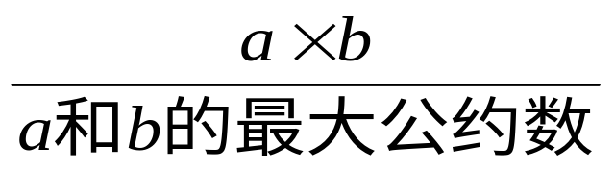
求两个正整数a、b的最小公倍数。
最 最小公倍数可按下面的公式求出：
最小公倍数=
若要求最小公倍数则必先求最大公约数
可分别用三个函数实现各部分功能
（1） 用函数hcf(m,n)求m,n的最大公约数；
（2） 用函数lcd(x,y)求x,y的最小公倍数；
（3） 在主函数中进行输入和输出；
*

Slide 40
int hcf(int m,int n)
{ int t,r;
r=m%n;
while(r!=0)
{m=n;
n=r;
r=m%n; }
return(n);
}
int lcd(int x,int y)
{
int h,l;
h=hcf(x,y);
l=(x*y)/h;
return(l);
}
则m=98
n=32
则x=98
y=32
返回4
设输入为98 和32
main()
{
int s,a,b;
scanf("%d%d",&a,&b);
s=lcd(a,b);
printf("最小公倍数为：％d",s);
}
*

Slide 41
int hcf(int m,int n)
{ int t,r;
r=m%n;
while(r!=0)
{m=n;
n=r;
r=m%n; }
return(n);
}
int lcd(int x,int y)
{
int h,l;
h=hcf(x,y);
l=(x*y)/h;
return(l);
}
则x=98
y=32
h=4
返回784
设输入为98 和32
main()
{
int s,a,b;
scanf("%d%d",&a,&b);
s=lcd(a,b);
printf("最小公倍数为：％d",s);
}
*

Slide 42
int hcf(int m,int n)
{ int t,r;
r=m%n;
while(r!=0)
{m=n;
n=r;
r=m%n; }
return(n);
}
int lcd(int x,int y)
{
int h,l;
h=hcf(x,y);
l=(x*y)/h;
return(l);
}
设输入为98 和32
main()
{
int s,a,b;
scanf("%d%d",&a,&b);
s=lcd(a,b);
printf("最小公倍数为：％d",s);
}
s=784
*

Slide 43
例：求三个数中最大数和最小数的差值
int dif(int x,int y,int z)
{ return max(x,y,z)-min(x,y,z);
}
int max(int x,int y,int z)
{ int r;
r=x>y?x:y;
return(r>z?r:z);
}
int min(int x,int y,int z)
{ int r;
r=x<y?x:y;
return(r<z?r:z);
}
#include <stdio.h>
int dif(int x,int y,int z);
int max(int x,int y,int z);
int min(int x,int y,int z);
void main()
{ int a,b,c,d;
scanf("%d%d%d",&a,&b,&c);
d=dif(a,b,c);
printf("Max-Min=%d\n",d);
}
main( )
dif函数
max函数
调用函数dif
调用函数max
调用函数min
min函数
输出
结束
*

Slide 44
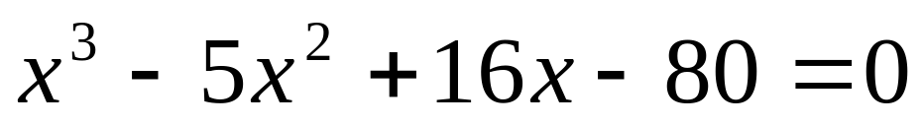
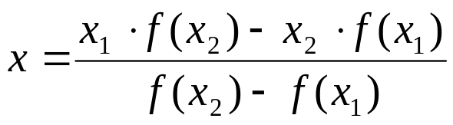
例：用弦截法求方程根
y
f(x2)
x1
x
0
x2
x
f(x)
f(x1)
略过
*

Slide 45
输入x1,x2,求f(x1),f(x2)
直到f(x1)与f(x2)异号
求f(x1)与f(x2)连线与x轴的交点x
y=f(x),y1=f(x1)
y与y1同号
运行情况：
Input x1,x2:
2,6↵
A root of equation is 5.0000
真
假
root函数
x1=x
y1=y
x2=x
直到 |y|<ε
root=x 输出 root
main( )
root函数
xpoint函数
f函数
调用函数root
调用函数xpoint
调用函数f
输出根 x
结束
*

Slide 46
7.6函数的递归调用
/* 此函数用于计算 a 的阶乘 */
int factorial(int a)
{
if (a == 1)
return 1;
else
{
a = a * factorial(a-1);
return a;
}
}
在一个函数体内调用自身称为函数的递归调用
*

Slide 47
    定义：函数直接或间接的调用自身叫函数的递归调用
int f(int x)
{ int y,z;
……
z=f(y);
…….
return(2*z);
}
int f1(int x)
{ int y,z;
……
z=f2(y);
…….
return(2*z);
}
int f2(int t)
{ int a,c;
……
c=f1(a);
…….
return(3+c);
}
f( )
f1( )
f2( )
调f
调f1
    说明
      C编译系统对递归函数的自调用次数没有限制
      每调用函数一次，在内存堆栈区分配空间，用于存放函数变量、返回值等信息，所以递归次数过多，可能引起堆栈溢出
调f2
*

Slide 48
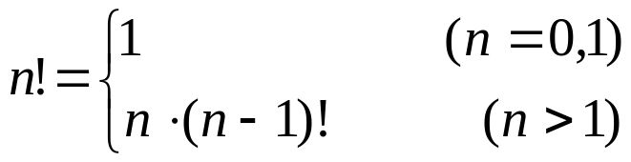
例：求n的阶乘
fac(int n)
{ int f;
if(n<0) printf("n<0,data error!");
else if(n==0||n==1) f=1;
else f=fac(n-1)*n;
return(f);
}
main()
{ int n, y;
printf("Input a integer number:");
scanf("%d",&n);
y=fac(n);
printf("%d! =%15d",n,y);
}
理解程序的思路：
n! 就是 n * (n-1)!
等价于
int fac(int n)
{ int f;
if(n<0)
printf("n<0,data error!");
else if(n==0||n==1) return(1);
else return (f=fac(n-1)*n);
}
*

Slide 49
n=4
n=3
fac(int n)
{ int f;
if(n<0) printf("n<0,data error!");
else if(n==0||n==1) f=1;
else f=fac(n-1)*n;
return(f);
}
main()
{ int n, y;
printf("Input a integer number:");
scanf("%d",&n);
y=fac(n);
printf("%d! =%15d",n,y);
}
fac(3)
设输入n为4
*

Slide 50
┌──┐
│n₄= 4│
└──┘
fac(int n)
{ int f;
if(n<0) printf("n<0,data error!");
else if(n==0||n==1) f=1;
else
f=fac(n-1)*n;
return(f);
}
┌──┐
│n₃= 3│
└──┘
fac(int n)
{ int f;
if(n<0) printf("n<0,data error!");
else if(n==0||n==1) f=1;
else
f=fac(n-1)*n;
return(f);
}
┌──┐
│n₂= 2│
└──┘
fac(int n)
{ int f;
if(n<0) printf("n<0,data error!");
else if(n==0||n==1) f=1;
else
f=fac(n-1)*n;
return(f);
}
┌──┐
│n₁= 1│
└──┘
fac(int n)
{ int f;
if(n<0) printf("n<0,data error!");
else if(n==0||n==1) f=1;
else
f=fac(n-1)*n;
return(f);
}
fac(int n)
fac(int n)
fac(int n)
fac(int n)
int f;
int f;
3
4
int f;
int f;
2
if(n<0)
if(n<0)
if(n<0)
if(n<0)
1
f=1
4
f=fac(n-1)*n
f=n*f=3*2
f=n*1=2*1
f=fac(n-1)*n
f=fac(n-1)*n
f=n*f=4*6
2
3
1
return(24)
return(6)
return(2)
return(1)
*

Slide 51
例：汉诺塔问题
汉诺塔（Hanoi）问题是一个著名的问题，其初始模型如图
所示。其来源据说是在约19世纪末欧洲的商店中出售一种智力玩
具，在一块铜板上有三根杆，最左边的杆上自上而下、由小到大
顺序串着由64个圆盘构成的塔，游戏的目的是将最左边Ａ杆上的
圆盘，借助最右边的Ｃ杆，全部移到中间的Ｂ杆上，条件是一次
仅能移动一个盘，且不允许大盘放在小盘的上面。
1
n
18,446,744,073,709,551,615次
64
片
1844亿亿次。每次1微秒，需要60万年
初始杆
目的杆
中间杆
*

Slide 52
先考虑二片的情况：
A杆
C杆
B杆
移动方法：
1. 将上面小片移到B杆上。
2. 将下面的大片由A杆移到C杆上。
3. 将B杆上的小片移到C杆上。
*

Slide 53
以移动二片的思路，考虑 N 片的情况：
A杆
C杆
B杆
移动方法：
1. 将上面（N-1）片移到B杆上。
2. 将下面的第 N 片由A杆移到C杆上。
3. 将B杆上的（N-1）片移到C杆上。
*

Slide 54
hanoi( n, one, two, three )
{
hanoi( n-1, one, three, two );
move( one, three );
hanoi( n-1, two, one, three );
}
If( n == 1) move( one, three );
else
{
}
*

Slide 55
void move(char getone, char putone)
{ printf("%c--->%c\n",getone,putone); }
void hanoi(int n,char one,char two,char three)
{ if(n==1) move(one,three);
else
{ hanoi(n-1,one,three,two);
move(one,three);
hanoi(n-1,two,one,three);
}
}
main()
{ int m;
printf("Input the number of disks:");
scanf("%d",&m);
printf("The steps to moving %3d disks:\n",m);
hanoi(m,'A','B','C');
}
例：Hanoi问题
A
B
C
*

Slide 56
7.7数组作为函数参数
*

Slide 57
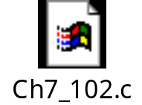
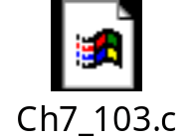
7.8局部变量和全局变量
<例>不同函数中同名变量
<例>复合语句中变量
<例>不同函数中同名变量
局部变量与全局变量
  局部变量---内部变量
    定义：在函数内定义，只在本函数内有效
    说明：
      main中定义的变量只在main中有效
      不同函数中同名变量，占不同内存单元
      形参属于局部变量
      可定义在复合语句中有效的变量
#define N 5
main()
{ int i;
int a[N]={1,2,3,4,5};
for(i=0;i<N/2;i++)
{ int temp;
temp=a[i];
a[i]=a[N-i-1];
a[N-i-1]=temp;
}
for(i=0;i<N;i++)
printf("%d ",a[i]);
}
<例>复合语句中变量
main()
{ int a,b;
a=3;
b=4;
printf("main:a=%d,b=%d\n",a,b);
sub();
printf("main:a=%d,b=%d\n",a,b);
}
sub()
{ int a,b;
a=6;
b=7;
printf("sub:a=%d,b=%d\n",a,b);
}
main()
{ int a,b;
a=3;
b=4;
printf("main:a=%d,b=%d\n",a,b);
sub();
printf("main:a=%d,b=%d\n",a,b);
}
sub()
{ int a,b;
a=6;
b=7;
printf("sub:a=%d,b=%d\n",a,b);
}
float f1(int a)
{ int b,c;
…….
}
char f2(int x,int y)
{ int i,j;
……
}
main()
{ int m,n;
…….
}
#define N 5
main()
{ int i;
int a[N]={1,2,3,4,5};
for(i=0;i<N/2;i++)
{ int temp;
temp=a[i];
a[i]=a[N-i-1];
a[N-i-1]=temp;
}
for(i=0;i<N;i++)
printf("%d ",a[i]);
}
a,b,c有效
x,y,i,j有效
运行结果：
main:a=3,b=4
sub:a=6,b=7
main:a=3,b=4
m,n有效
运行结果：5 4 3 2 1
*

Slide 58
  全局变量---外部变量
    定义：在函数外定义，可为本文件所有函数共用
    有效范围：从定义变量的位置开始到本源文件结束，及有extern说明的其它源文件
    若外部变量与局部变量同名，则外部变量被屏蔽
应尽量少使用全局变量，因为：
    全局变量在程序全部执行过程中占用存储单元
    降低了函数的通用性、可靠性，可移植性
    降低程序清晰性，容易出错
*

Slide 59
float max,min;
float average(float array[], int n)
{ int i; float sum=array[0];
max=min=array[0];
for(i=1;i<n;i++)
{ if(array[i]>max) max=array[i];
else if(array[i]<min) min=array[i];
sum+=array[i];
}
return(sum/n);
}
main()
{ int i; float ave,score[10];
/*Input */
ave=average(score,10);
printf("max=%6.2f\nmin=%6.2f\n
average=%6.2f\n",max,min,ave);
}
max
min
作用域
*

Slide 60
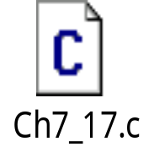
例：全局变量与局部变量
int a=3,b=5;
max(int a, int b)
{ int c;
c=a>b?a:b;
return(c);
}
main()
{ int a=8;
printf("max=%d",max(a,b));
}
运行结果：max=8
*

Slide 61
<例>全局变量副作用
int i;
main()
{ void prt();
for(i=0;i<5;i++)
prt();
}
void prt()
{ for(i=0;i<5;i++)
printf(“%c”,’*’);
printf(“\n”);
}
运行结果：*****
*

Slide 62
7.9变量的存储类别和生存期
概述
  变量的属性
    数据类型：变量所持有的数据的性质（操作属性）
    存储属性
      存储器类型：寄存器、静态存储区、动态存储区
      生存期：变量在某一时刻存在-------静态变量与动态变量
      作用域：变量在某区域内有效-------局部变量与全局变量
  变量的存储类型
    auto -----自动型
    register-----寄存器型
    static ------静态型
    extern -----外部型
  变量定义格式: [存储类型] 数据类型 变量表;
如: int sum;
auto int a,b,c;
register int i;
static float x,y;
*

Slide 63
变量存储类型
局部变量默认为auto型
register型变量个数受限,且不能为long, double, float型
局部static变量具有全局寿命和局部可见性
局部static变量具有可继承性
extern不是变量定义,可扩展外部变量作用域
      外部变量说明： extern 数据类型 变量表；
      外部变量定义与外部变量说明不同
定义 说明
次数： 只能1次 可说明多次
位置： 所有函数之外 函数内或函数外
分配内存： 分配内存,可初始化 不分配内存,不可初始化
*

Slide 64
int p=1,q=5;
float f1(int a)
{ int b,c;
…….
}
int f3()
{…..
}
char c1,c2;
char f2(int x,int y)
{ int i,j;
……
}
main()
{ int m,n;
…….
}
extern char c1,c2;
extern char c1,c2;
扩展后
扩展后
p,q的作用范围
c1,c2
c1,c2
的作用范围
的作用范围
c1,c2的作用范围
*

Slide 65
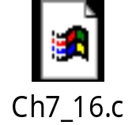
<例> 外部变量定义与说明
int max(int x, int y)
{ int z;
z=x>y?x:y;
return(z);
}
main()
{ extern int a,b;
printf("max=%d",max(a,b));
}
int a=13,b=-8;
extern int a,b;
int max()
{ int z;
z=a>b?a:b;
return(z);
}
main()
{ printf("max=%d",max());
}
int a=13,b=-8;
运行结果：max=13
*

Slide 66
<例>用extern扩展外部变量作用域
main()
{ void gx(),gy();
extern int x,y;
printf(“1: x=%d\ty=%d\n”,x,y);
y=246;
gx();
gy();
}
void gx()
{ extern int x,y;
x=135;
printf(“2: x=%d\ty=%d\n”,x,y);
}
int x,y;
void gy()
{ printf(“3: x=%d\ty=%d\n”,x,y);
}
运行结果：
1: x=0 y=0
2: x=135 y=246
3: x=135 y=246
*

Slide 67
<例>引用其它文件中的外部变量
int global;
extern float x;
main()
{ int local;
.
.
.
}
extern int global;
static int number;
func2()
{ .
.
.
}
float x;
static int number;
func3()
{ extern int global;
.
.
.
}
file2.c
file1.c
file3.c
*

Slide 68
<例>引用其它文件中的变量，输出a×b和a的m次方
int a;
main()
{ int power(int n);
int b=3,c,d,m;
printf("Enter the number a and its power:\n");
scanf("%d,%d",&a,&m);
c=a*b;
printf("%d*%d=%d\n",a,b,c);
d=power(m);
printf("%d**%d=%d",a,m,d);
}
extern int a;
int power(int n)
{ int i,y=1;
for(i=1;i<=n;i++)
y*=a;
return(y);
}
*

Slide 69
练习
1.编写一个可判断一个三位数是否为水仙花数的函数，调用它求出所有的水仙花数。
2. 利用递归的方法求出Fibonacci数列的第n项。
3. 编写一判断整数是否素数的函数fun，并通过调用她实现对歌德巴赫猜想的验证。（即验证从键盘输入的一不小于6的正偶数能分解为两个素数之和）。
4.输入一个字符串s和一个指定的字符c,调用函数将s串中的字符c删除。
5. 利用递归的方法将一个正整数逆序输出。
6. 调用函数将一维数组中的值逆序存放。
*

Slide 70
7.编写函数fun，它的功能是：求出一个字符串中指定的字符的个数，并返回此值。例如，若输入字符串：123412132，输入字符为：1，则输出3。
8.编写函数fun，它的功能是：在字符串中的数字字符前加一个$字符。例如，输入a1b23cd45,则输出为a$1b$2$3cd$4$5.
9.编写函数fun，它的功能是：计算一个字符串中子串出现的次数，并返回此值。例如，若输入主字符串：abaabhoyabat,输入子字符串：ab，则输出为3。
10.编写函数fun，其功能是：将s所指字符串中ASII值为偶数的字符删除，串中剩余字符形成一个新串放在t所指的数组中。例如，若s所指字符串中的内容为ABCDEDG12345,其中字符B的ASCII码值为偶数应当删除，其他依次类推。最后t所指的数组中的内容应是ACEG135.
11.编写函数fun，它的功能是：求出4*5二维数组周边元素之和，作为函数值返回。二维数组中的值在主函数中赋予。
12.编写函数fun，其功能是：求处一个2*4整型二维数组中最大元素的值，并将此值返回调用函数。
*

